Slide 1
понятие жизненного цикла продукции характеристика видов деятельности в области качества

Slide 2
Что такое жизненный цикл продукции?
Жизненный цикл продукции включает все процессы, выполняемые от момента выявления потребностей потребителей в определенной продукции до момента удовлетворения этих потребностей.
В условиях контрактного производства, когда производителю необходимо воплотить в жизнь идеи Заказчика в виде конкретного продукта, очень важно организовать полный цикл процесса производства, начиная с разработки рецептуры и дизайна упаковки до получения Заказчиком необходимого объема готовой продукции для реализации. Здесь имеет значение и организация процесса контроля качества на предприятии. Поставленные задачи нужно достичь с максимальной эффективностью, т.е. необходимо обеспечить эффективное функционирование всех процессов жизненного цикла продукции с целью получения продукции, удовлетворяющей потребности Заказчика и непосредственных потребителей продукции.
Жизненный цикл продукции состоит из нескольких этапов, причем любой процесс является деятельностью, имеющей вход и выход.

Slide 3
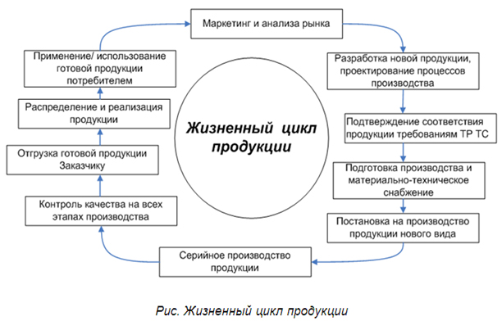

Slide 4
Содержание этапов жизненного цикла продукции на контрактном производстве:
Этап маркетинга. Проводятся маркетинговые исследования и анализ рынка с целью получения информации о спросе потребителей на конкретную продукцию. Этот этап, чаще всего, выполняется непосредственно самим Заказчиком или передается сторонней организации, специализирующейся в соответствующей области, на основании договора, т.е. по аутсорсингу.
Этап разработки и проектирования. Необходимо разработать рецептуру и макет упаковочных материалов, разработать технологию производства продукции. При этом определяются требования, относящиеся к продукции. Здесь требуется выполнить все законодательные требования, регламентируемые Техническими регламентами Таможенного союза (ТР ТС), и требования Заказчика в отношении потребительских свойств продукта и его упаковки.
Этап сертификации продукции. Разработанный продукт подлежит оценке соответствия с получением сертификационного документа, разрешающего серийный выпуск продукции. В соответствии с требованиями ТР ТС биологически активные добавки к пище подлежат государственной регистрации, косметическая продукции в зависимости от вида подлежит декларированию или государственной регистрации.
Этап подготовки производства. Производится закупка сырья и упаковочных материалов с проведением обязательного входного контроля и подтверждением соответствия установленным требованиям. На этом же этапе подготавливается производство к выпуску продукции, а именно подготовка основного и вспомогательного оборудования, средств измерения, подготовка персонала, нормативной документации, изготовление эталонных образцов.

Slide 5
Этап постановки на производство. На этапе постановки обеспечивается отработка технологического процесса с целью достижения запланированных требований к продукции. После чего возможен серийный выпуск продукции.
Этап производства продукции. Производство продукции включает изготовление полупродуктов, фасовку продукции и ее упаковку. При этом необходимо соблюдать требования сохранения соответствия, которые включают в себя идентификацию, погрузочно-разгрузочные работы, хранение и защиту.
Этап контроля качества. Контроль качества и количества проводится на всех этапах производства. Контролируются как параметры технологических процессов, так и параметры качества и безопасности производимой продукции. Параметры технологических процессов указываются в технологических инструкциях, все нормы показателей качества и безопасности регламентируются в Спецификациях на каждое наименование готовой продукции. Что касается массы нетто фасуемой продукции, то здесь необходимо ориентироваться на требования ГОСТ 8.579-2002 «Государственная система обеспечения единства измерений. Требования к количеству фасованных товаров в упаковках любого вида при их производстве, расфасовке, продаже и импорте». Потребитель должен получить заявленный на упаковке объем или количество продукта! А для дозированных форм биологически активных добавок к пище, параметр веса будет критичным, так как на каждую единицу дозированной формы (капсулу или таблетку) рассчитана норма потребления активных веществ на основании рекомендуемых.

Slide 6
Отгрузка готовой продукции. На этом этапе Заказчик получает продукцию для реализации. Готовая продукция подлежит отгрузке Заказчику только после получения результатов испытаний, подтверждающих соответствие установленным требованиям.
Этап реализации продукции. В условиях контрактного производства, этап реализации осуществляет Заказчик или с помощью дилерских организаций на основании заключенных договоров.
Этап использования продукции. К продукции косметической и БАД к пище не применяются процессы послепродажного обслуживая. Но в процессе использования, если потребитель выявляет какие-либо несоответствия в отношении качества и безопасности приобретенного продукта в течение указанного на упаковке срока годности, потребитель имеет право предъявить претензию производителю. В свою очередь, производитель обязан рассматривать все предъявляемые претензии и выявлять причины выявленных несоответствий, что может повлечь за собой необходимость внесения изменений в процессы жизненного цикла продукции.
Надо отметить, что правильно запланированные процессы, составляющие жизненный цикл продукции, приводят к выпуску качественной и безопасной продукции, что добавляет ценность как предприятию-производителю, так и дистрибьютору и повышает спрос потребителей на выпускаемую продукцию. А это, в свою очередь, позволяет производителю занять прочные позиции на рынке.

Slide 7
Виды деятельности в области качества
Выделяют 3 вида деятельности в области качества: обеспечение, управление, улучшение.
Обеспечение-планирование и систематизация видов деятельности, контроль и исследование рынка, обучение персонала;
Управление-предупреждение и устранение дефектов регулирование технологических процессов;
Улучшение - повышения эффективности процесса, улучшение параметров продукции, повышение стабильности процесса производства, снижение издержек.
Обеспечение - все планируемые виды деятельности в рамках системы качества необходимые для создания достаточной уверенности в том, что объект будет выполнять требования к качеству
Управление - методы и виды деятельности характера использования для выполнения требований качеств.
Улучшение - мероприятия предпринимаемые во всей организации с целью повышения эффективности, получения выгоды для организации и потребителей.

